Slide 1
Corso Allenatori 1° livello FIS
Metodologia dell’insegnamento
Claudia Bassi
Genova, 20-22 Novembre 2019

Slide 2
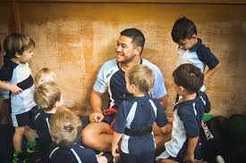
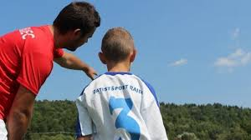
Chi è un allenatore?
Per essere un buon allenatore non è mai sufficiente averne il ‘titolo’, sono indispensabili:
Passione
Esperienza
Empatia
Capacità di osservazione
autocritica

Slide 3
L’educatore deve:
• Far maturare l’identità
• Promuovere sviluppo della personalità
• Essere un modello
• Creare un sano senso competitivo
• Aggregare
L’allenatore deve:
• Migliorare le prestazioni
• Fissare degli obiettivi
• Gestire diverse situazioni
• Motivare
• Avvalersi di competenze
• Essere curioso
• Relazionarsi con gli atleti
L’insegnante deve:
• Avere competenze
• Trasmettere
• Elaborare metodi
• Progettare
• Valutare

Slide 4
Cosa significa insegnamento?
L’insegnamento è l’atto e il contenuto dell’insegnare. Letteralmente è l’impressione del segno nella mente del discente. Tuttavia non si può trattare dell’insegnamento da parte del docente senza, in pari tempo, considerare la partecipazione attiva del discente, tanto che propriamente si parla di processi di insegnamento-apprendimento.

Slide 5
Cos’è un Apprendimento?
Cambiamento relativamente permanente che deriva da una nuova esperienza o dalla pratica di nuovi comportamenti, ovvero una modificazione di un comportamento complesso abbastanza stabile nel tempo, derivante dalle esperienze di vita e/o dalle attività del soggetto.

Slide 6
Cos’è un Apprendimento?
L’apprendimento è la modificazione stabile di un comportamento dettata dall’esperienza e si basa sull’acquisizione di informazioni.
A determinare l’apprendimento concorrono sia condizioni soggettive, legate alle aree della personalità, sia condizioni oggettive, legate all’ambiente.

Slide 7
Apprendimento motorio
Si comincia ad apprendere appena nati e si continua tutta la vita!
Tra i 6-10 anni la capacità di apprendimento è crescente e raggiunge il massimo grado tra i 10-12 anni.
Negli anni successivi c’è una stabilizzazione che si riduce in maniera significativa nella tarda età adulta.
L’unico modo per mantenersi attivi è il costante esercizio.

Slide 8
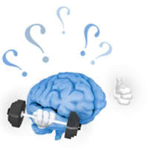
Facilitare l’apprendimento motorio
scelta delle attività da proporre in base all’obiettivo che voglio raggiungere
livello di difficoltà stimolante ma attuabile
informazioni sul compito verbali e visive il più esaurienti possibile
ripetizione del compito
riflessione sugli errori
variabilità
individualizzazione

Slide 9
Le diverse fasce d’età
Età evolutiva:
- Infanzia (1-5 anni)
- Fanciullezza (6-11 anni)
- Adolescenza (11-18/19 anni)
Età adulta:
è la fase successiva che passa attraverso la fine della crescita e ci traghetta all’età anziana

Slide 10
Infanzia
Fase che conduce da una situazione
di fusione con la madre all’acquisizione di una
propria individualità, che si completa intorno
ai 6 anni e sul piano biologico corrisponde
a una crescita molto vivace.

Slide 11
Fanciullezza
Crescita lenta (media annuale 5 cm) e uniforme
Scarse modificazioni del corpo
Poco prima della pubertà rallentamento accrescimento
Grande sviluppo di:
Capacità coordinative
Mobilità articolare
Scarso sviluppo di:
Capacità condizionali

Slide 12
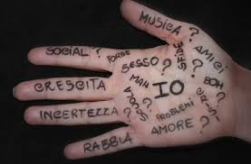
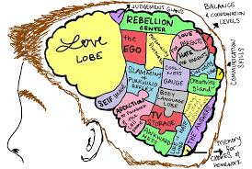
Adolescenza
Cambiamenti notevoli riguardanti:
Aspetto fisico
Sentimenti
Pulsioni istintive
Comportamenti
Grande sviluppo di:
Statura (8-15 cm/anno)
Muscolatura scheletrica

Slide 13
Funzioni e responsabilità di un tecnico
A chi insegno?
Cosa insegno?
Dove insegno?
Come insegno?

Slide 14
A chi insegno?
È fondamentale inquadrare i soggetti ai quali andrò ad insegnare per mettere in atto le strategie migliori e più adatte possibili a chi ho di fronte.
Lo stesso metodo non sempre si adatta a tutti i nostri atleti e ancor meno ai gruppi che questi insieme vanno a formare.

Slide 15
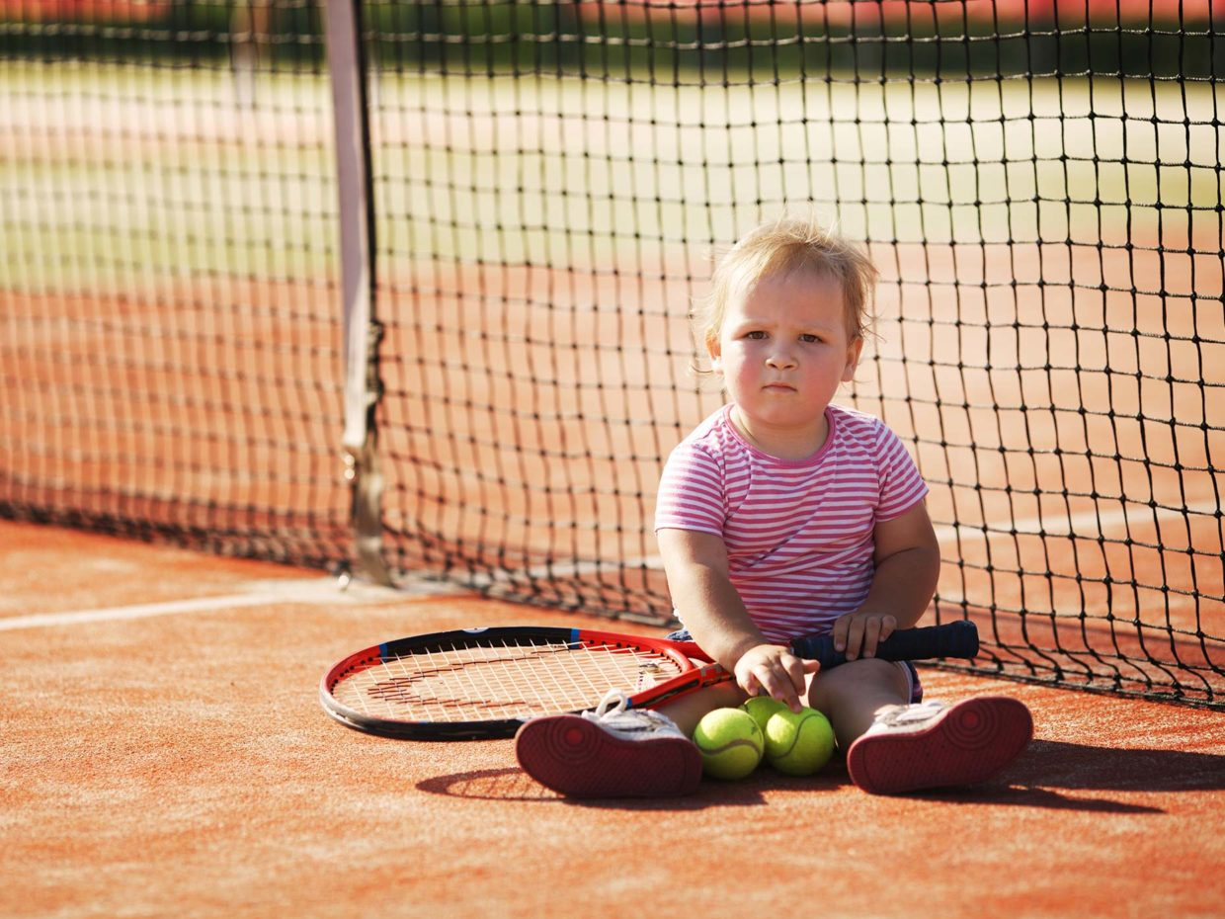
Il principiante
E’ colui che si avvicina alla pratica sportiva per la prima volta, al di là dell’età anagrafica. Deve scoprire il gioco e le sue regole.
Il “principiante bambino”, oltre alla scoperta del gioco, ha la necessità di uno sviluppo motorio e di uno sviluppo della personalità, specifici della sua età .

Slide 16
Il principiante
PRIORITÀ CON IL PRINCIPIANTE BAMBINO
• Sul piano motorio: sviluppo abilità motorie di base e capacità coordinative
• Sul piano affettivo-sociale: sviluppo delle relazioni, della fiducia, dell’affiliazione al gruppo
• Sul piano cognitivo: conoscenza del gioco e delle sue regole
• Sul piano tecnico: conoscenza via via più approfondita dei fondamentali tecnici

Slide 17
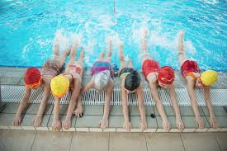
Il gruppo
Le difficoltà nella gestione del gruppo:
Numeri
Età diverse
Livelli tecnici diversi
Bisogni speciali
Individualità
Rapporti interpersonali

Slide 18
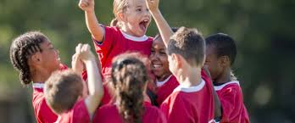
Il gruppo
Punti di forza del gruppo:
Divertimento
Confronto
Stimolo
Autonomia
Amicizia

Slide 19
Che cosa insegno
Multilateralità
Consiste nel rispetto del processo di sviluppo di tutte le componenti che caratterizzano la persona (funzioni, qualità fisiche, capacità…)
Viene sollecitata scegliendo i mezzi più diversi (giochi, esercizi, percorsi, circuiti), così da attivare e affinare il maggior numero di schemi motori e costruire abilità motorie generali significative, per qualità e quantità, tali da essere trasferibili nella acquisizione delle abilità motorie specifiche delle discipline sportive.

Slide 20
Che cosa insegno
Multilateralità
Punti di forza:
Sviluppo globale delle capacità motorie
Espansione del bagaglio motorio del soggetto
Proposte adeguate al grado di sviluppo motorio
Variabilità e divertimento
Rischi:
Svalutazione della professionalità
Tempistiche
Incomprensione degli atleti
Incompresione dei genitori

Slide 21
Che cosa insegno
Specializzazione precoce
Nel tentativo di raggiungere velocemente i risultati, gli allenatori espongono i bambini ad un allenamento altamente specifico ed intensivo senza prima aver pensato a costruire le giuste basi per poterlo fare.
Rischi:
Sviluppo unilaterale e specifico
sovrallenamento, infortuni e problemi fisici ripetuti.
alti livelli di stress
Perdita di motivazione

Slide 22
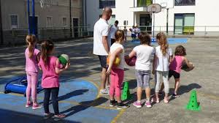
Dove insegno
Bisogna sempre osservare dove stiamo attuando le nostre azioni di insegnamento e per dove intendiamo:
L’ambiente (palestra, campo…)
Il contesto sociale
La società sportiva e la federazione cui questa è affiliata

Slide 23
Come insegno
A prescindere dall’obiettivo didattico specifico i compiti di apprendimento devono soddisfare anche le necessità cognitive, affettive, emotive e sociali dell’atleta stimolandone la curiosità e il desiderio di appagamento.
Quando l’atleta è un bambino lo strumento di mediazione didattica che meglio risponde a queste necessità di programmazione è il gioco.

Slide 24
Come insegno
Il gioco
L’importanza del gioco deve essere ricondotta ad un insieme di fattori fisiologici, psicologici, educativi relazionali che entrano in gioco durante l’azione ludica.
Con il gioco l’uomo si esprime spontaneamente.
Nel corso del XX secolo diversi studi hanno dimostrato la sua importanza anche per l’età adulta.

Slide 25
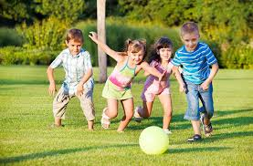
Come insegno
Il gioco
IL GIOCO CONSENTE DI:
migliorare conoscenza io corporeo
strutturare schemi corporei e motori
strutturare organizzazione spazio-temporale
attivare corretta educazione posturale
controllare tono muscolare
rispettare regole
stabilire efficaci relazioni con gli altri

Slide 26
Come insegno
Il gioco
LE FUNZIONI DEL GIOCO
Ricreativa: serve a riposare l’organismo
Consumo di energia: serve a dare sfogo alla eccessiva vitalità
Preparatoria: il gioco assume l’importanza di es. preparatorio
Catartica: il bambino può scaricare su oggetti-simbolo e su attività ansie, tensioni, paure, insicurezze ed aggressività, raggiungendo una distensione emotiva ed una padronanza maggiore dell’ambiente.
Controllo della realtà: il bambino può trasformare in attività una situazione emotiva senza così viverla in modo passivo.

Slide 27
Come insegno
Il gioco
LE FUNZIONI DEL GIOCO
Socializzante: il bambino impara ad interagire con gli altri, passando da una fase associativa, dove gioca con gli altri, ad una fase collaborativa dove si realizza un’integrazione con divisioni di ruoli, organizzazione di gruppo, subordinazione dei desideri individuali alle esigenze del gruppo
Esplorativa e cognitiva: attraverso il gioco il bambino esplora, conosce e gestisce il mondo. Le caratteristiche del gioco (gratuità, delimitazione spazio-temporale, piacere della tensione) consentono la stabilizzazione di gesti e movimenti e la loro variazione. Tutto ciò favorisce la creatività (capacità di risolvere le situazioni-problema presentate), che permette di riorganizzare le abilità apprese e di arrivare a forme nuove di comportamento o di movimento.

Slide 28
Come insegno
Il gioco
Osservando i nostri atleti giocare possiamo renderci conto di aspetti nuovi e particolari del loro carattere che prima non avevamo osservato. Giocando infatti i bambini esprimono se stessi.
Giocando insieme a loro possiamo creare un rapporto speciale e mostrarci come loro compagni e alleati nel loro percorso di crescita.

Slide 29
Come insegno
‘’Perché un bambino
deve imparare piangendo
quello che può imparare
ridendo? ‘’
G. Rodari

Slide 30
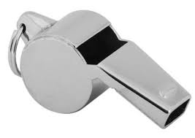
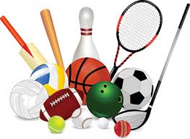
Piccoli suggerimenti pratici
Ricerca continua della sicurezza ambientale
Programmazione del lavoro
Lavoro a stazioni
Dall’insegnamento individuale alla cooperazione con i compagni
Riduzione dei tempi morti
Cose giuste al momento giusto, no specializzazione precoce
Momento di gioco

Slide 31
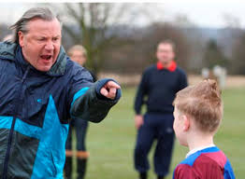
Cosa evitare
Dare il cattivo esempio
Urlare “contro” (focus sul comportamento e non sulla persona)
Esaltare le vittorie e demonizzare le sconfitte
Dimenticare chi è l’adulto e qual è il suo ruolo
Imporre le regole ma condividerle

Slide 32
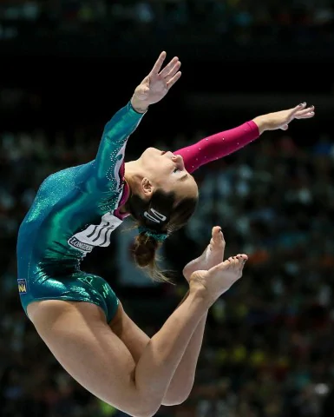
Obiettivi dell’insegnamento
Il tecnico deve accompagnare i propri atleti verso il miglioramento qualitativo di un gesto appreso: maggiore precisione, esecuzione dello stesso ad una maggiore velocità, ricerca dell’economicità.
Questo percorso varia da atleta ad atleta.
Cambio il contesto (gara, allenamento, stanchezza, pressione emotiva) ma non il risultato.

Slide 33
Obiettivi dell’insegnamento
Garantire la sicurezza sia nello spazio che nell’attrezzature ma anche sulla scelta dei carichi e della metodica proposta.
Far sviluppare un interesse lavorando sulla motivazione, promovendo la pratica sportiva come risposta ai diversi bisogni degli allievi.
Riequilibrare e recuperare elementi di motricità generale, spesso non sono sufficienti le competenze specifiche della disciplina interessata.
Programmare, si concretizza nella definizione degli obiettivi della propria azione, determinare mezzi e metodi per raggiungerli, adattare strumenti di verifica e controllo.

Slide 34
Obiettivi dell’insegnamento
Motivare: analizzare le ragioni per la quale uno sportivo pratichi quello sport e le ragioni per cui si impegna costantemente definendo per ogni allievo il proprio orientamento motivazionale.
Comunicare: fondamentale instaurare una efficace relazione con i propri allievi ponendo attenzioni agli aspetti verbali e non verbali
Osservare: analizzare il comportamento evitando un’eccessiva influenza soggettiva. Adottare una osservazione sistematica piuttosto che naturale riduce gli errori
Valutare: Verificare attraverso test ed osservazioni sistematiche il livello motorio

Slide 35
La valutazione
“Il controllo pianificato dei processi di formazione sportiva è indispensabile se si vuole riuscire a riconoscere tempestivamente, attraverso il confronto tra i traguardi programmati e i dati reali rilevati, quali sono nel periodo di tempo considerato, le deviazioni riscontrate allo scopo di introdurre le correzioni che verranno ritenute efficaci”

Slide 36
La valutazione
Perché strutturare un sistema di osservazione e valutazione dei nostri atleti?
Feedback per il tecnico dei risultati
Controllo dell’adeguatezza delle proposte
Conoscenza delle componenti alla base della prestazione motoria
Possibilità di individuare il talento nel momento adeguato

Slide 37
La valutazione
Per quanto sia sempre fondamentale osservare e valutare gli atleti bisogna anche ricordare che una valutazione troppo rigida e schematica può generare:
Senso di inadeguatezza degli atleti in caso di risultati non troppo positivi e conseguente diminuzione della motivazione
Scarsa propensione alla variazione di un sistema funzionante da parte dei tecnici, che può portare risultati inversi a lungo termine

Slide 38
Come strutturare un sistema di valutazione
Definire l’oggetto della valutazione
Atleta?
Tecnico?
Prestazione ?
Insegnamento?
Apprendimento ?
Programmazione?
Valutare nelle sedi adeguate e con mezzi appropriati!

Slide 39
Come strutturare un sistema di valutazione
Valutazione iniziale
Per fissare gli obiettivi che si vogliono raggiungere, o per confermare i traguardi che sono stati prefissati, si verifica che gli atleti abbiano i prerequisiti necessari per affrontare il programma di allenamento previsto per perseguire tali obiettivi.
Nel farlo bisogna tenere conto di età, categoria e livello.
Nel caso in cui questi prerequisiti siano assenti è necessario predisporre un piano di compensazione, ove possibile, o modificare gli obiettivi da raggiungere.

Slide 40
Come strutturare un sistema di valutazione
Valutazione intermedia
Durante il periodo prefissato per il conseguimento degli obiettivi vanno effettuate frequenti verifiche delle abilità e conoscenze e capacità che gli allievi stanno acquisendo e sviluppando, per poter fornire nell’immediato i sostegni individuali necessari per consentire di proseguire con successo il percorso di apprendimento.

Slide 41
Come strutturare un sistema di valutazione
Valutazione finale
Al termine di un percorso si effettua un controllo d'insieme dell’intero programma che comprenda la verifica del raggiungimento degli obiettivi, dei miglioriamenti individuali e delle capacità sviluppate da ogni atleta e di conseguenza la validità delle scelte didattiche effettuate.

Slide 42
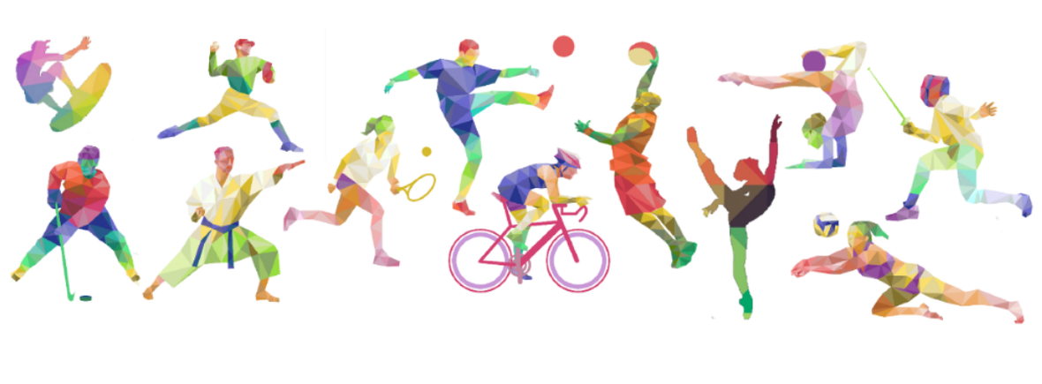
Come strutturare un sistema di valutazione
Modalità di valutazione:
Analisi delle esperienze pregresse
Test motori
Giochi
‘Garette’ interne

Slide 43
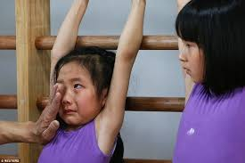
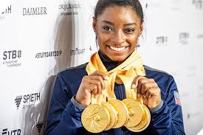
Talento, agonismo, alta specializzazione

Slide 44
Bibliografia
Mantovani C., Insegnare per Allenare, Roma, CONI, Scuola dello Sport, 2016, 1,3,6,5,5,10.
La Torre A., Allenare per Vincere , Roma, CONI, Scuola dello Sport, 2016,
Beccarini C., Madella A., Progettare e Gestire l’Allenamento Sportivo, Roma, Coni, Scuola dello Sport, 1997
Pieron M., Metodologia dell’insegnamento dell’Educazione Fisica e dell’Attività Sportiva, Roma, Società Stampa Sportiva, 1989.
Benedetti S., Landi S., Merola G., La Psicologia dello Sport nella Scuola Calcio, Pozzi, Roma, 2006
Isidori E., Reid H.L. Filosofia dello Sport, Mondadori-Person, Milano, 2011
Jurgen Weineck: L’allenamento ottimale, quindicesima edizione, seconda edizione italiana, Belingen Germany 2007, Torgiano 2009,
Pellegrini F. M., Il controllo della formazione sportiva: osservazione, valutazione, test motori, Roma, CONI, Scuola dello Sport, 2015
Ulteriori testi disponibili presso i comitati provinciali del CONI e presso SDS CONI LIGURIA

